Slide 1
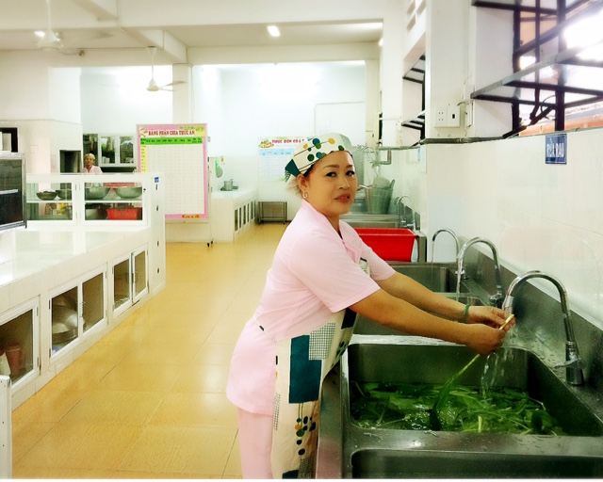
NHỮNG ĐÓA HỒNG THẦM LẶNG
Họ và tên: Lê Thị Kim Cúc
Đơn vị công tác: Mầm non Quận 11
Vị trí công tác: Nhân viên cấp dưỡng
Công việc phụ trách chính:
Biên soạn thực đơn, cân đối khẩu phần ăn và chế biến món ăn cho trẻ các độ tuổi trong trường mầm non

